Slide 1
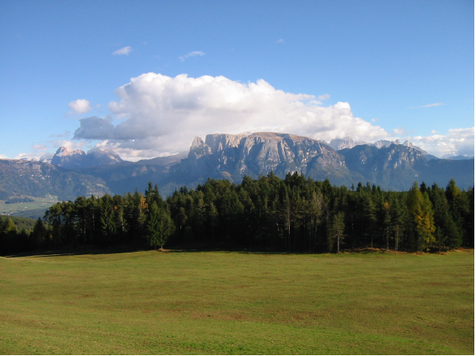
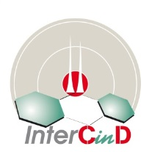
Ambiente e inquinamento:
siamo sulla strada giusta?
Werner Tirler, Giulio Voto, Massimo Donegà
Eco-Research, Bolzano
r
e
s
e
a
r
c
h
BOLOGNA POP'S DAY
InterCinD Annual Meeting 2024 Venerdì 7 giugno 2024
Auditorium Marco Biagi - Confindustria Emilia Area Centro
Via San Domenico 4, Bologna

Slide 2
siamo sulla strada giusta?
La metafora della strada è utile se dobbiamo affrontare un cambiamento

Slide 3
Ma dobbiamo cambiare? Perché?

Slide 4
La combustione di combustibili fossili rilascia anidride carbonica (CO2), primo responsabile del riscaldamento globale e dei cambiamenti climatici.
Di fatto stiamo usando l’atmosfera come discarica: ogni camino industriale ogni marmitta di una macchina a motore termico rilascia i gas di scarico in atmosfera, nell’aria che respiriamo!
Al giorno d’oggi, che siamo più di 8 miliardi, per far bisogna alla richiesta di energia bruciamo carbone, petrolio e gas naturale, tutti di origine fossile e stiamo per arrivare al capolinea. Il cambiamento climatico indotto non è più negabile. I ghiacciai delle nostre zone stanno per sparire, è in aumento la temperatura media e anche i fenomeni meteorologici pesanti sono in aumento.

Slide 5
Se vogliamo mantenere un pianeta dove anche i nostri nipotini trovano un ambiente che gli permette di vivere una vita normale, dobbiamo invertire la rotta e passare a un modello di vita sostenibile. Se fino ad oggi la via primari per produrre energia è stato di usare le fonti che contengono carbonio (carbone, petrolio e gas naturale), con domani dobbiamo fare una svolta a 180 gradi ed incamminarci nella direzione che porta alla sostenibilità.
Dobbiamo sviluppare le tecniche di “de-carbonizzazione”. Da subito dobbiamo cercare di ridurre i consumi di combustibili fossili e dobbiamo anche iniziare a “togliere” la CO2 dall’atmosfera

Slide 6
La decarbonizzazione di per sé non è né un processo utopico, né non realizzabile. La natura già lo fa. Va ricordato che solo con le emissioni dei vulcani ogni anno, in media, vengono emessi 300 milioni di tonnellate di CO2, che sono ca. l’1 % di quelle annuali di origine antropiche. L’uomo, attraverso le sue attività emette ca. 100 volte di più dei vulcani. Ma nel giro di qualche milione di anni i vulcani, da solo, avrebbero saturato l’atmosfera di CO2, rendendo difficile ogni forma di vita.

Slide 7
Se l’uomo ha trovato un pianeta che presenta condizioni ideali per vivere, un contenuto di ca. 300 ppm di CO2 nell’aria che respira, è dovuto al fatto che attraverso le piante, che sottraggono CO2 dall’atmosfera, viene prodotto biomassa. Questa, alla fine del ciclo di vita, in ere geologiche, si trasforma in carbone fossile. Così la natura, attraverso questo processo di de-carbonizzazione è riuscita a mantenere un livello equilibrato di CO2 in atmosfera, ideale per animali e uomo.

Slide 8
L’uomo sta però per distruggere questo delicato equilibrio. Dobbiamo agire, dobbiamo decarbonizzare e dobbiamo farlo in modo intelligente. La ricerca ci aiuta a trovare soluzioni praticabili, che ci portano a un’economia e una vita sostenibile. La decarbonizzazione in tutto questo contesto assume un ruolo chiave.

Slide 9
“Sostenibilità?”
Hans Carl von Carlowitz:
in un suo libro dedicato alla silvicultura, pubblicato più di 300 anni fa, definì la sostenibilità come il principio di raccogliere esclusivamente quanto può ricrescere in natura

Slide 10
Dobbiamo veramente ridurre l’emission di CO2 ?

Slide 11
Se continuiamo come se niente fosse, in meno di 50 anni raggiungeremo una concentrazione atmosferica di CO2 così alta che dovremo dotare le nostre abitazioni di filtri per la CO2...
Se per allora non abbiamo già realizzato stazioni spaziali su marte, possiamo (dobbiamo) utilizzare questa tecnologia già sul nostro pianeta ... gli insediamenti umani potrebbero aver un aspetto simile … a prescindere il pianeta!

Slide 12
Come decarbonizzare?

Slide 14
Elettrificazione dei trasporti

Slide 15
Elettrificazione dei trasporti
siamo sulla strada giusta?
Se ci «incaminiamo»
Partenza
Percorso (anche tortuoso, sfide da superare)
Arrivo

Slide 16
George Bernard Shaw,
Premio Nobel per la letteratura nel 1925 ha detto: “Per ogni problema complesso, c'è sempre una soluzione semplice. Che è sbagliata.
siamo sulla strada giusta?

Slide 17
batterie ione-litio:
Contengono composti fluorurati (ad esempio il sale conduttivo esafluorofosfato di litio (LiPF6) e in caso di incendio possono essere rilasciate sostanze gassose di diversa composizione, (difficilmente prevedibile) anche molto tossiche che presentano un notevole rischio per le persone e per l'ambiente. In quasi tutte le batterie troviamo anche i PFAS.
Come elettrolita viene solitamente scelta una miscela di solventi anidri aprotici (carbonato di etilene, carbonato di propilene) con carbonati/eteri alchilici a bassa viscosità (dimetil carbonato, dietil carbonato o 1,2-dimetossietano) e appunto sali di litio. Contenuto di solventi organici fino al 15% (!)

Slide 18
Inquinanti in ambiente

Slide 20
Inutile cercare le cose dove non ci sono! In un mondo che cambia devo addattarmi!

Slide 21
“Microplastica”?
Se la microplastica finisce nell'ambiente diventa una minaccia per l'ecosistema e la salute umana. Purtroppo ormai la si trova, come gli inquinanti organici persistenti, in modo ubiquitario, persino negli alimenti possiamo trovarne delle tracce.
La pericolosità è data dalla persistenza e varia secondo il contenuto di additivi e anche secondo la dimensione.
- Frammentazione da vari rifiuti plastici sparsi nell’ambiente.
Meno plastica - meno microplastica

Slide 22
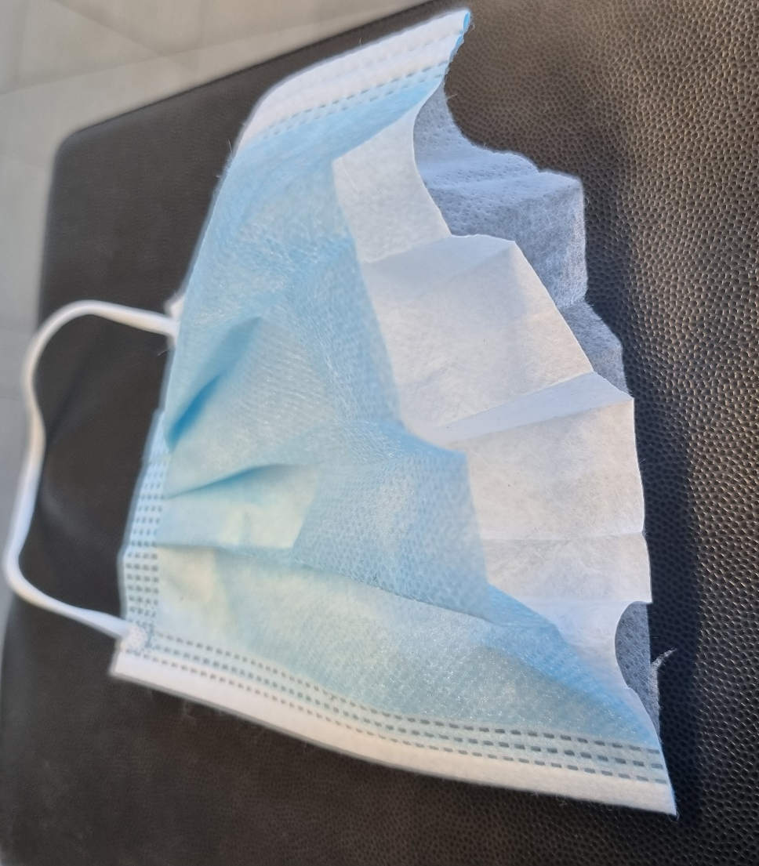
Ma la microplastica é sempre cattiva?
esempio mascherina
Meltblown:
fibra fine –
alta efficienza filtrante
per particolato fine
Spunbond:
fibra più grossolana

Slide 23
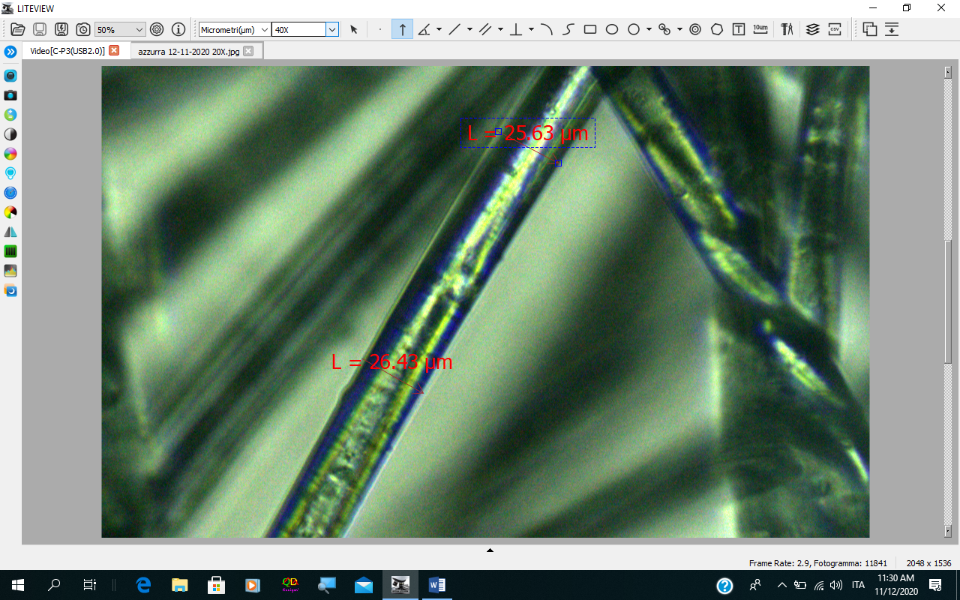
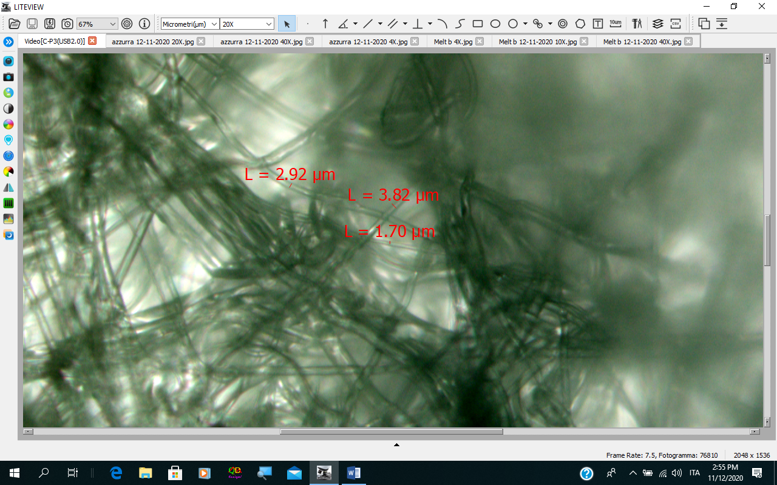
Spunbond
Meltblown

Slide 24
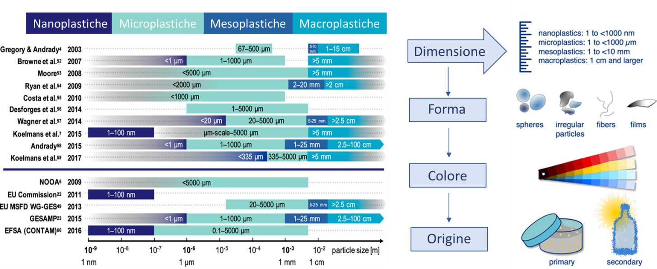
Microplastica – Nanoplastica ?
Esempi di categorizzazione delle particelle di plastica riportate in letteratura scientifica e nei report istituzionali. Figure rielaborate da Hartmann et al. 2017 (DOI: 10.1021/acs.est.8b05297).

Slide 25
Conclusioni:
Se vogliamo che i nostri nipotini trovano ancora un pianeta vivibile ...
Dobbiamo seguire la strada dell’economia circolare, sostenibile.
E continuare a guardare a destra e sinistra.

Slide 26
" Siate la strada.
Respirate come la strada, siate perfino come la stessa strada"
"La strada", di Wole Soyinka, nigeriano, premio Nobel per la letteratura.

Slide 27
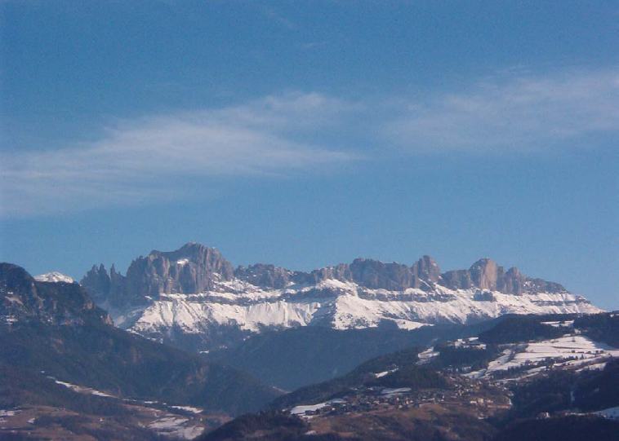
Ringrazio per l’attenzione

